Slide 1

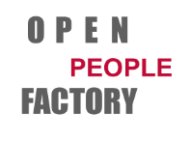
Open People Factory
Approche Digital Ready
PARTIE I
Contexte Transformation Numérique

Slide 2

CONTEXTE DIGITAL
COMPLEXITE & APPROCHE SYSTEMIQUE

Slide 3
La baignoire de Taylor
Apparition récente de marchés hautement complexes et dynamiques
La baignoire de Taylor
L’entreprise interconnectée offre un souffle à l’innovation
Plateformisation
La dominance de fortes dynamiques ou de la complexité croissante
n’est ni bonne ni mauvaise, c’est un fait historique

Slide 4
Passer d’une vision entreprise à une vision écosystème
L’entreprise interconnectée offre un souffle à l’innovation
Face à un environnement de plus en plus complexe, dans des structures de plus en plus interconnectées à leur écosystème (mobile, IoT, géolocalisation, robots), les entreprises sont contraintes de s’adapter, en développant deux capacités (au sens ‘capability’), certes pas récentes, mais largement déterminantes à l’ère du digital :
D’un côté, ‘pouvoir’ s’insérer dans ces écosystèmes (business, innovation, connaissances). Ces écosystèmes peuvent émerger organiquement ou délibérément.
Et de l’autre, ‘savoir’ organiser l’innovation, l’expérimentation continue et la transformation permanente. En développant la capacité de pouvoir absorber ces innovations en continu dans les opérations.
Interdépendances accrues
et interconnexions de plus en plus complexes
entre les différents écosystèmes
Nature
Climat
Sols
Eaux
Végétation
Ecosystèmes
bio-physiques
Ecosystèmes
sociaux
Institutions
Conflits
Réglementations
Economie
Marché
Réseaux
COUPLAGE
=
INNOVATION
Ecosystèmes
culturels
Epistémique
(étude de ce qui a du sens)
Connaissances
Identité
Média
Dissertation

Slide 5





Les 5 forces du digital
Pour repenser la chaîne de valeur linéaire ‘portérienne’ vers les nouveaux maillons créateurs de valeur
Connexions
physiques, numériques,
sociales
1
Imbrication des enjeux
métiers, technologiques,
humains et économiques
Ere des réseaux
Connectisation
Ere de la donnée
Ere de la plateforme
ENTREPRISE INTELLIGENTE
Dataisation
Plateformisation
5
Cognitisation
2
3
Ere de la confiance distribuée
Les données deviennent
un actif stratégique qu’il faut partager, valoriser mais aussi protéger
Migration de la valeur
de l’entreprise vers l’écosystème
De l’integration à l’interaction
Blockchainisation
4

Slide 6
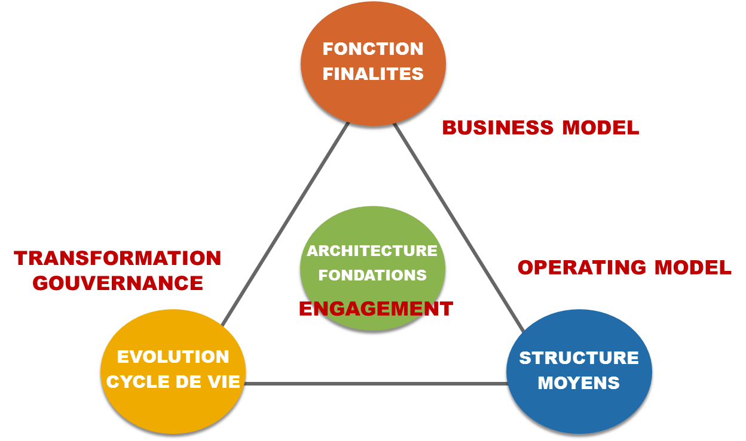
Culture systémique
Face à la complexité croissante des phénomènes économiques, sociologiques, technologiques
L'apparition du concept de système peut être expliquée en grande partie par la complexité croissante des phénomènes économiques, sociologiques, technologiques (rapidité des communications, part croissante de l’immatériel, modification des modes de vie, mondialisation…) et la multiplication des interactions entre ces différents phénomènes
L’ENJEU DE LA TRANSFORMATION DIGITALE
FACE A UNE NOUVELLE REALITE DU MONDE :
LA TRANSFORMATION DE L’ENTREPRISE ET NON SEULEMENT DU SI
LES TROIS AXES DU TRIANGLE SYSTEMIQUE
ET SES FONDATIONS
STRATEGIE EXTERNE
La systémique est donc une nouvelle façon de voir la réalité du monde, en s'efforçant de prendre en compte ses caractéristiques précédemment ignorées comme :
l'instabilité, l'ouverture, la fluctuation, le chaos, le désordre, le flou,
la créativité, la contradiction, l'ambiguïté, le paradoxe,
qui sont l'apanage de la complexité.
La notion de système n’est pas réellement novatrice en soi, la biologie et les sciences de l’environnement ont été les premières à s’y référer : c’est son application à l’entreprise qui est nouvelle
AJUSTEMENT EXTERNE / INTERNE
STRATEGIE INTERNE
ASPECT DYNAMIQUE ET GENETIQUE
ASPECT STRUCTURAL

Slide 7
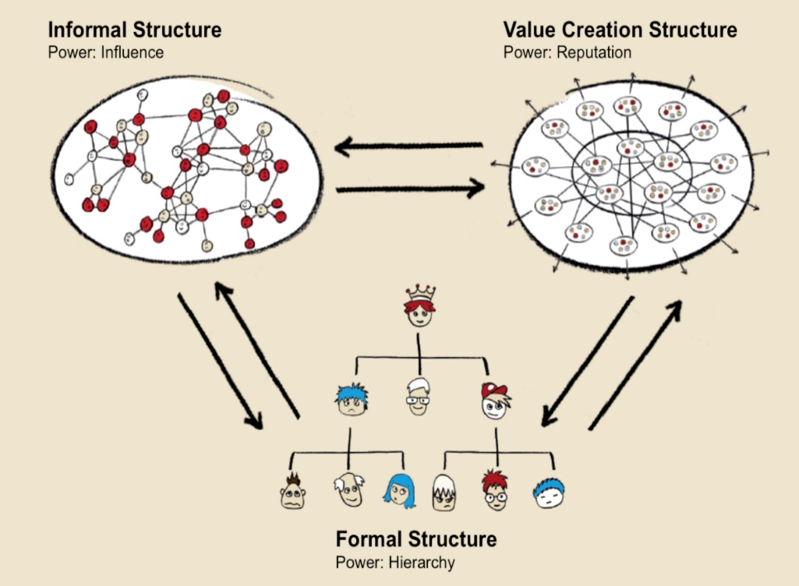
Migration de valeur de l’entreprise vers l’écosystème
L’entreprise doit non seulement devenir digitale mais aussi s’ancrer dans un système beaucoup plus large
On change d’échelle : d’une vision centrée sur l’entreprise, nous passons à une vision capable d’appréhender la globalité de son environnement. Les frontières de l’entreprise se dissolvent et le barycentre du SI bascule de l’entreprise vers l’écosystème. Cet écosystème se constitue en intelligence, chaque partenaire jouant un rôle qui met à profit ses capacités.
Les ‘Structures de Création de Valeur’, le nouveau pouvoir
Les deux types de pouvoir, la structure formelle (hiérarchique) et la structure informelle (comme les réseaux sociaux), peuvent être des catalyseurs de la création de valeur et des facilitateurs, mais ne peuvent pas eux-mêmes produire de la performance, de la compétitivité ou de la valeur.
Pour le travail réel ou la création de valeur, les organisations possèdent un troisième type de pouvoir basé sur la réputation et la maîtrise d’une expertise : la structure de création de valeur.

Slide 8
Le paradoxe de l’optimisation
Optimiser un élément du système n’améliore pas l’ensemble, mais diminue l’efficacité globale’
Travailler sur un seul élément d'un système complexe n'améliore pas le fonctionnement de l'ensemble :
cela est dû au fait qu´un système ne dépend pas tant des parties qui le composent, que de la manière dont elles s’imbriquent.
Ce qui améliore réellement le système de manière globale est de travailler non pas sur les éléments, mais plutôt sur les interactions entre ces éléments.
On peut appeler cette attitude "leadership".
Les systèmes ne s’optimisent pas sur leurs éléments, mais plutôt en travaillant sur leurs interactions
Source BetaCodex Network Associates

Slide 9
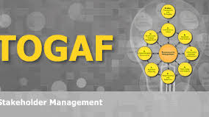
Un standard pour développer une Architecture d’Entreprise
DE LA VISION ENTREPRISE
A LA VISION ECOSYSTEME

Slide 10
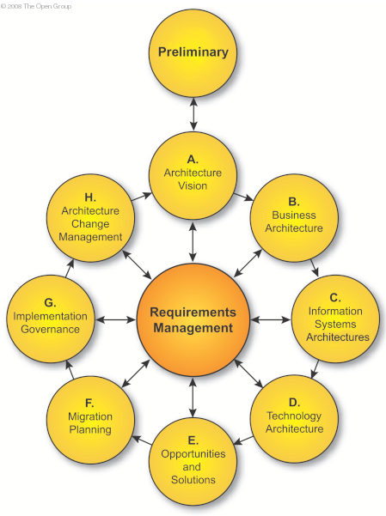
La roue Togaf : vision ‘entreprise’
Alignement des différents niveaux de l’entreprise
Architecture
Logique
Système d’information
Architecture
métier
Stratégie
Architecture
fonctionnelle
et de services
Architecture de données
Management SI - Projets
Architecture
applicative
Architecture
technique
Infrastructures

Slide 11

Le ‘futur’ de Togaf : vision ‘écosystème’
Des extensions qui prennent en compte les vues et nouvelles capacités externes
Business
Model
Systems of Record
Business Ecosystem
Systems of Engagement
Enterprise Architecture
Traditional coverage
Extended Business View
New Capabilities
Absorbtion
innovation / industrialisation
Function View
Déplacement du
centre gravité
de l’architecture
Business Operations
Focus Performance
et pilotage des coûts
Customer
View
Information
View
Digital Ecosystem
View
Application View
Référentiels
Systems of Intelligence
Les assets se déplacent à l’extérieur de l’entreprise
IT View
Focus Innovation
et pilotage de la valeur

